Slide 1

Центри різноманітності та походження культурних рослин

Slide 2
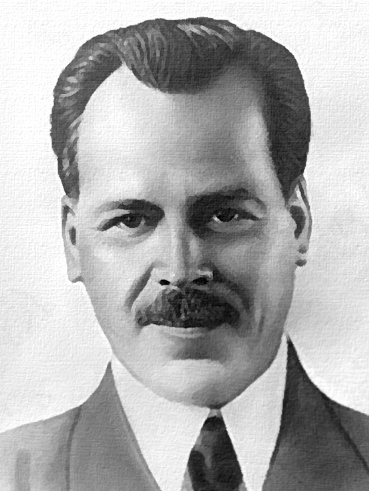
М.І. Вавилов
Видатний ботанік, генетик, географ, основоположник сучасної наукової селекції.
Тривалий час М.І.Вавилов був президентом ВАСГНІЛ.
Організатор і керівник численних експедицій, організованих з метою вивчення флори колишнього СРСР та багатьох країн світу.
Відкрив сім центрів походження та різноманітності, рослин. Його дослідження дали змогу встановити:
1. Дія різних видів культурних рослин є свої центри різноманітності, де виявлено найбільшу рідкість їх сортів і форм.
2. Центри різноманітності є водночас і районами їх походження.
3. Виявлення центрів походження та різноманітності культурних рослин підказало вченим, де саме можна шукати різноманітний вихідний матеріал для селекційної роботи.
Завдяки експедиціям М.Вавилова була створена унікальна колекція зразків насіння близько 1600 видів культурних рослин.

Slide 3
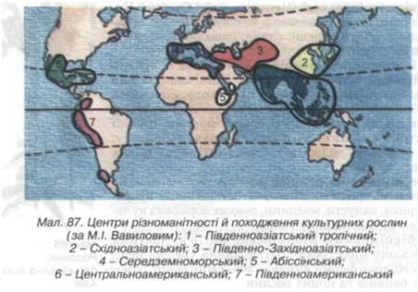
Сім основних центрів різноманітності та походження культурних рослин

Slide 4
Центри
1. Південноазіатський тропічний центр (близько 33% від загального числа видів культурних рослин). Батьківщина рису, цукрової тростини, бананів, кокосової пальми, безлічі тропічних і овочевих культур.
2. Східноазіатський центр (20% культурних рослин). Батьківщина сої, різних видів проса, гречки, груші, яблуні, сливи, овочевих і плодових культур, деяких цитрусових
3. Юго-Западноазіатський центр (4% культурних рослин). Найважливіша область походження видів оброблюваних в Європі культур — хлібних злаків, м'якої пшениці, бобових, гороху, сочевиці, бавовнику, плодових культур і винограду.
4. Середземноморський центр (приблизно 11% видів культурних рослин). Батьківщина маслини, ріжкового дерева, безлічі кормових і овочевих культур- буряків, капусти
5. Ефіопський центр (близько 4% культурних рослин). Характеризується рядом ендемічних видів і навіть пологів — хлібний злак тефф, олійна рослина нуг, особливий вигляд банана, кавове дерево і ін. Характерна наявність оригінальних культурних ендемічних видів і підвидів твердої пшениці і ячменю.
6. Центральноамериканський центр.(центральний) Звідси беруть початок близько 90 харчових, технічних і ліків. видів рослин, у тому числі кукурудза, довговолокнисті види бавовника, ряд видів квасолі, перцю, гарбузи, какао, багато видів плодових.
7. Андійський центр.(центральний) Батьківщина багатьох видів бульбоносних рослин. Перш за все культурних видів картоплі, тютюну, арахісу, ананасу, а також хінного дерева, кокаїнового куща і ін.

Slide 5
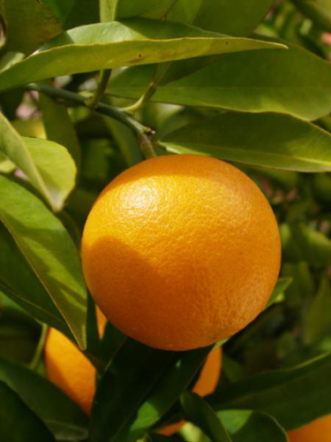
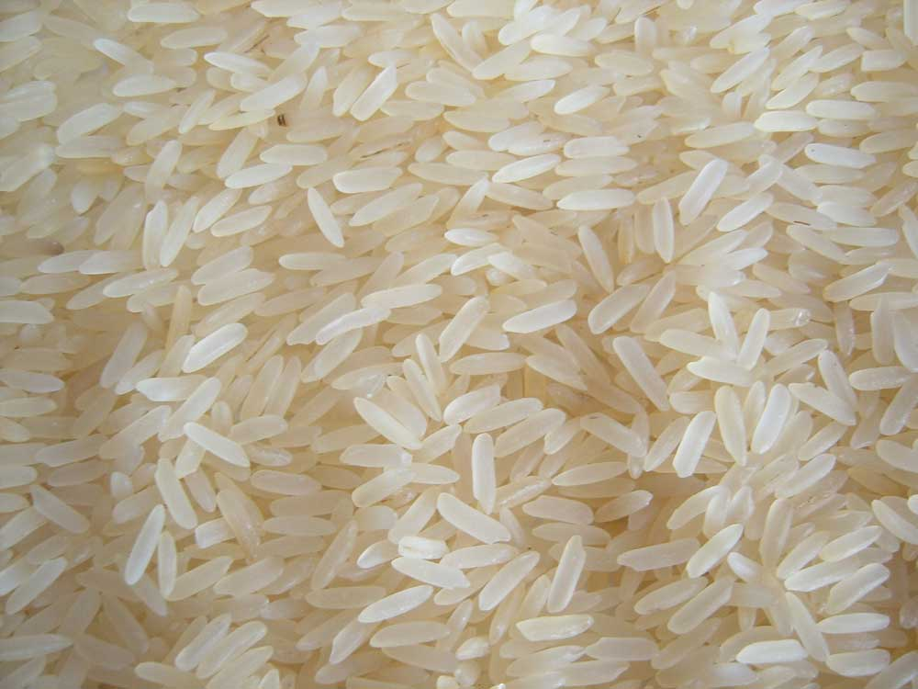
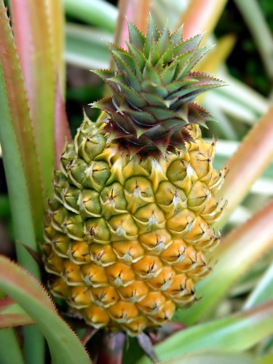
Південноазіатський тропічний центр

Slide 6
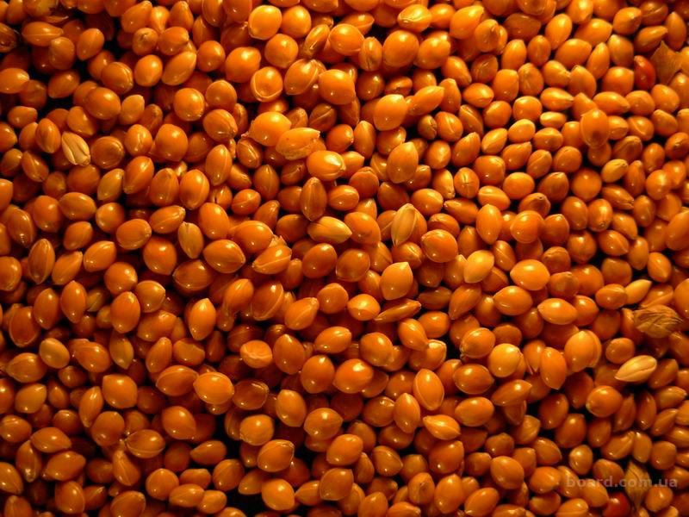
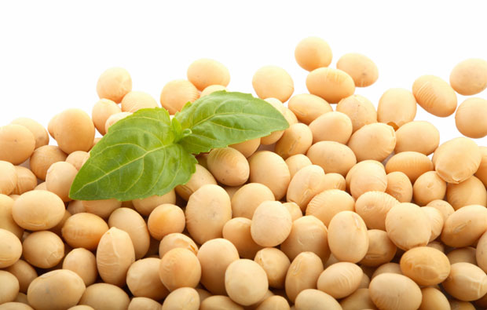

Східноазіатський центр

Slide 7
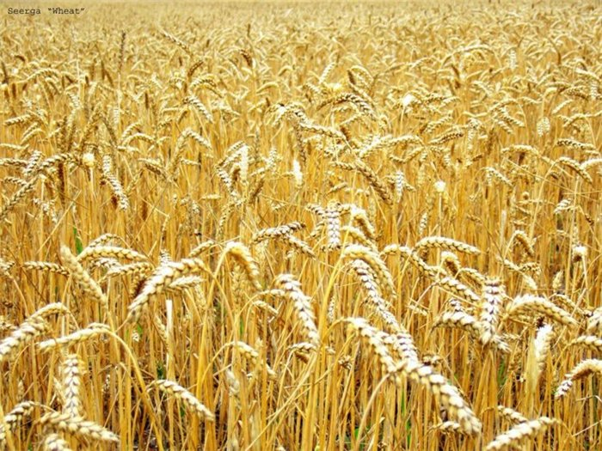
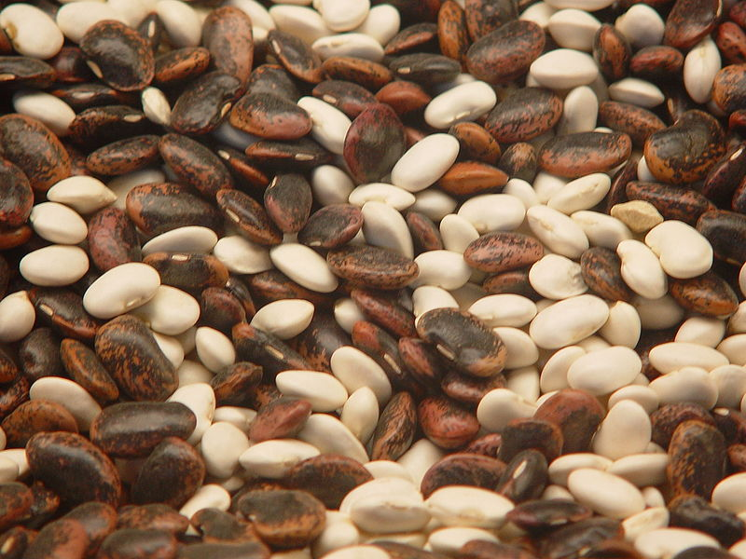
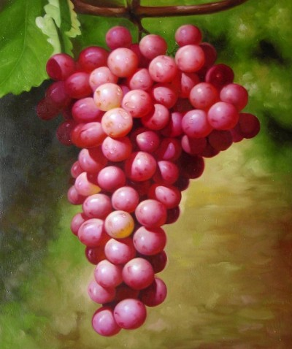
Юго-Западноазіатський центр

Slide 8
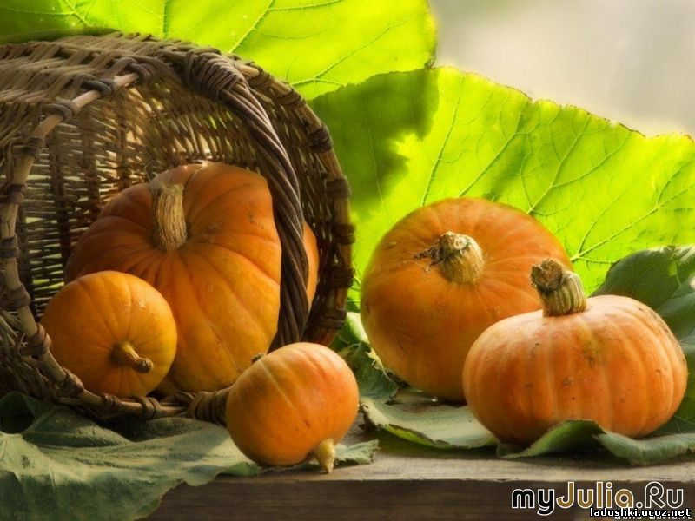
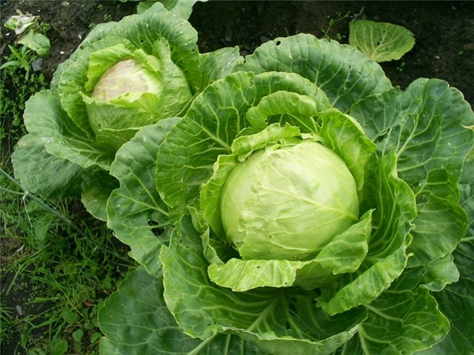
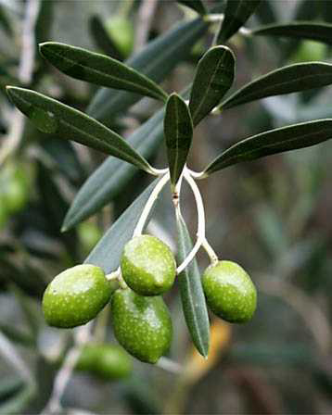
Середземноморський центр

Slide 9
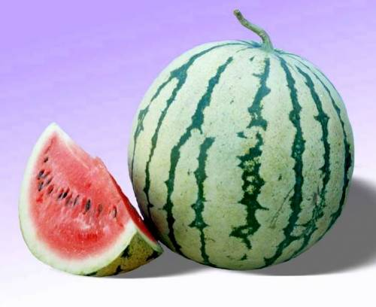

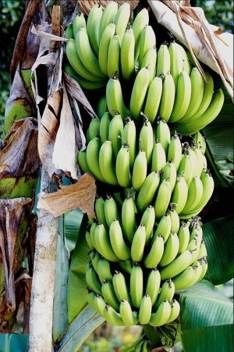
Ефіопський центр

Slide 10
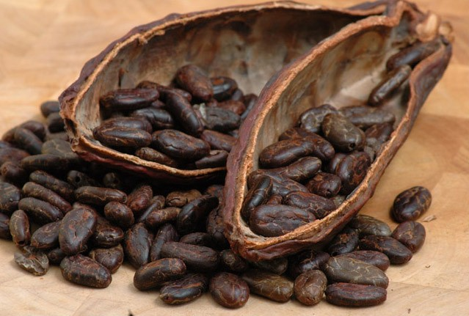
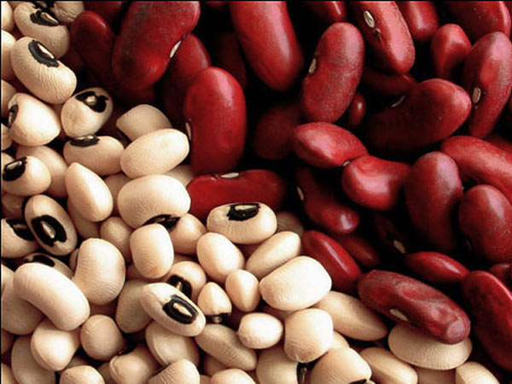
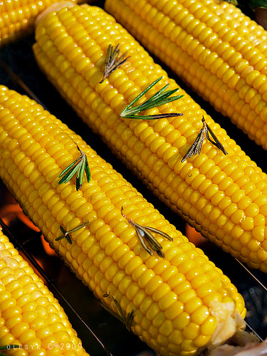
Центральноамериканський центр

Slide 11
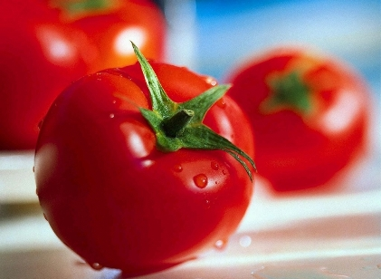
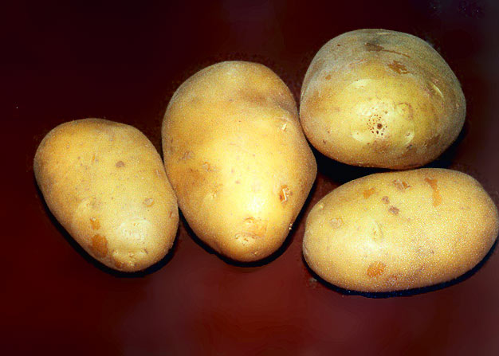
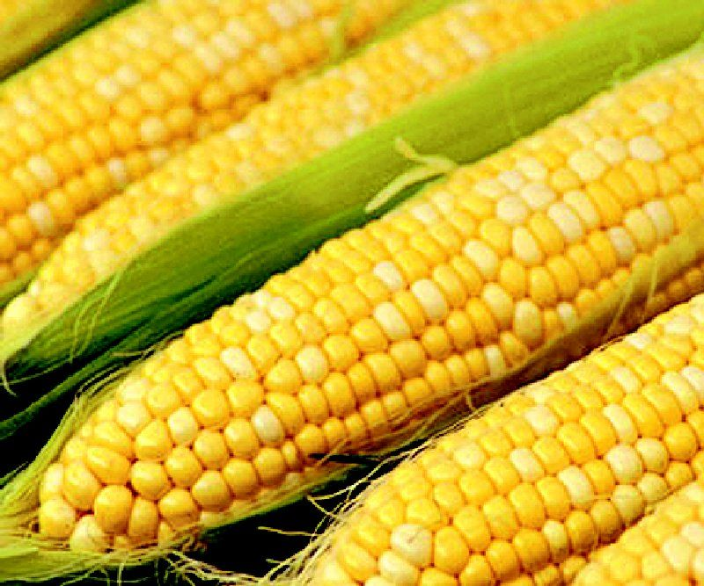
Андійський центр

Slide 12

Вплив на культурні рослини

